Slide 1
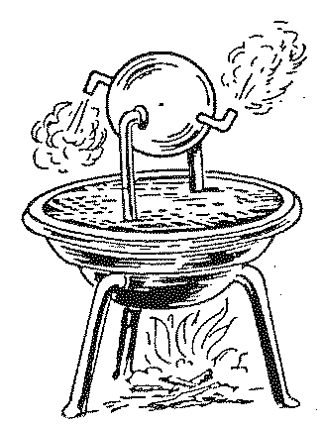
2-2 ΘΕΡΜΟΔΥΝΑΜΙΚΟ ΣΥΣΤΗΜΑ
Γενικά, σύστημα είναι ένα τμήμα του φυσικού κόσμου που διαχωρίζεται από τον υπόλοιπο κόσμο με πραγματικά ή νοητά τοιχώματα
Ο υπόλοιπος φυσικός κόσμος αποτελεί το περιβάλλον του συστήματος.
Mονωμένο αν τα τοιχώματα του δοχείου δεν επιτρέπουν τη μεταφορά θερμότητας από το αέριο προς το περιβάλλον ή αντίστροφα.
Στην περίπτωση που για την περιγραφή του χρησιμοποιούνται και θερμοδυναμικά μεγέθη, όπως θερμότητα, θερμοκρασία, εσωτερική ενέργεια και άλλα, το σύστημα χαρακτηρίζεται θερμοδυναμικό.

Slide 2
2-2 ΘΕΡΜΟΔΥΝΑΜΙΚΟ ΣΥΣΤΗΜΑ
2-3 ΙΣΟΡΡΟΠΙΑ ΘΕΡΜΟΔΥΝΑΜΙΚΟΥ ΣΥΣΤΗΜΑΤΟΣ
Για να περιγραφεί ένα θερμοδυναμικό σύστημα χρειάζεται να γνωρίζουμε κάποια στοιχεία του.
Για παράδειγμα, ορισμένη ποσότητα αερίου που βρίσκεται σε ένα δοχείο μπορεί να περιγραφεί αν γνωρίζουμε τον όγκο του, τη θερμοκρασία του και την πίεσή του
Τα στοιχεία αυτά ονομάζονται θερμοδυναμικές μεταβλητές.
Οι δύο ποσότητες που είναι ικανές για την περιγραφή της κατάστασης ορισμένης ποσότητας αερίου αποτελούν τις ανεξάρτητες θερμοδυναμικές μεταβλητές του συστήματος.
Όταν σ’ ένα θερμοδυναμικό σύστημα οι θερμοδυναμικές μεταβλητές που το περιγράφουν διατηρούνται σταθερές με το χρόνο, το σύστημα βρίσκεται σε κατάσταση θερμοδυναμικής ισορροπίας.

Slide 3
2-2 ΘΕΡΜΟΔΥΝΑΜΙΚΟ ΣΥΣΤΗΜΑ
2-3 ΙΣΟΡΡΟΠΙΑ ΘΕΡΜΟΔΥΝΑΜΙΚΟΥ ΣΥΣΤΗΜΑΤΟΣ
Mια ποσότητα αερίου βρίσκεται σε κατάσταση θερμοδυναμικής ισορροπίας - ή απλά ισορροπίας - όταν η πίεση (p), η πυκνότητα (ρ) και η θερμοκρασία του (Τ) έχουν την ίδια τιμή σε όλη την έκταση του αερίου.
Η κατάσταση θερμοδυναμικής ισορροπίας ενός συστήματος μπορεί να παρασταθεί γραφικά με ένα σημείο. Ένα σύστημα που δε βρίσκεται σε ισορροπία δεν παριστάνεται γραφικά.

Slide 4
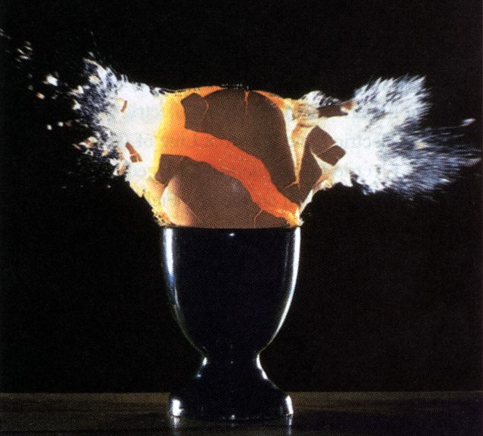
2-2 ΘΕΡΜΟΔΥΝΑΜΙΚΟ ΣΥΣΤΗΜΑ
2-4 ΑΝΤΙΣΤΡΕΠΤΕΣ ΜΕΤΑΒΟΛΕΣ
Αντιστρεπτή ονομάζεται εκείνη η μεταβολή κατά την οποία υπάρχει η δυνατότητα επαναφοράς του συστήματος και του περιβάλλοντος στην αρχική τους κατάσταση.
Οι μεταβολές στη φύση δεν είναι αντιστρεπτές

Slide 5
2-2 ΘΕΡΜΟΔΥΝΑΜΙΚΟ ΣΥΣΤΗΜΑ
2-4 ΑΝΤΙΣΤΡΕΠΤΕΣ ΜΕΤΑΒΟΛΕΣ
Μια τέτοια εξιδανικευμένη μεταβολή κατά την οποία ένα σύστημα μεταβαίνει από μια αρχική κατάσταση σε μια τελική μέσω διαδοχικών καταστάσεων ισορροπίας θα την ονομάζουμε αντιστρεπτή. Μια τέτοια μεταβολή είναι δυνατόν να πραγματοποιηθεί και αντίστροφα.
Μια αντιστρεπτή μεταβολή παριστάνεται γραφικά με μια συνεχή γραμμή. Οι μη αντιστρεπτές μεταβολές δε μπορούν να παρασταθούν γραφικά

Slide 6
2-5 ΕΡΓΟ ΠΑΡΑΓΟΜΕΝΟ ΑΠΟ ΑΕΡΙΟ ΚΑΤΑ ΤΗ ΔΙΑΡΚΕΙΑ ΜΕΤΑΒΟΛΩΝ ΟΓΚΟΥ
ή
Το έργο ενός αερίου σε μια αντιστρεπτή μεταβολή είναι αριθμητικά ίσο με το εμβαδόν της επιφάνειας από την γραμμή του διαγράμματος μέχρι τον άξονα V, στο διάγραμμα p-V.

Slide 7
2-6 ΘΕΡΜΟΤΗΤΑ
H ενέργεια που μεταφέρεται λόγω της διαφοράς θερμοκρασίας δύο σωμάτων ονομάζεται θερμότητα και συμβολίζεται με Q.
Προσοχή: Η θερμότητα δεν πρέπει να συγχέεται με τη θερμοκρασία. Η θερμότητα είναι ενέργεια ενώ η θερμοκρασία είναι το μέγεθος που επινοήσαμε για να μετράμε αντικειμενικά πόσο ζεστό ή κρύο είναι ένα σώμα.
2-7 ΕΣΩΤΕΡΙΚΗ ΕΝΕΡΓΕΙΑ
Κάθε σώμα εμπεριέχει ενέργεια, που είναι το άθροισμα των ενεργειών των σωματιδίων που το απαρτίζουν, ως αποτέλεσμα της σχετικής τους κίνησης ως προς το κέντρο μάζας του σώματος και των αλληλεπιδράσεων μεταξύ τους. Αυτή την ενέργεια την ονομάζουμε εσωτερική ενέργεια.

Slide 8
2-7 ΕΣΩΤΕΡΙΚΗ ΕΝΕΡΓΕΙΑ
Η εσωτερική ενέργεια ιδανικού αερίου
NA k=R
H εσωτερική ενέργεια ορισμένης ποσότητας ιδανικού αερίου εξαρτάται μόνο από τη θερμοκρασία του.

Slide 9
2-7 ΕΣΩΤΕΡΙΚΗ ΕΝΕΡΓΕΙΑ
Η εσωτερική ενέργεια ιδανικού αερίου
Η μεταβολή της εσωτερικής ενέργειας ενός θερμοδυναμικού συστήματος εξαρτάται μόνο από την αρχική και την τελική κατάσταση του συστήματος και όχι από τον τρόπο που πραγματοποιήθηκε η μεταβολή.

Slide 10
  ΠΡΩΤΟΣ ΘΕΡΜΟΔΥΝΑΜΙΚΟΣ ΝΟΜΟΣ
Το ποσό θερμότητας (Q) που απορροφά ή αποβάλλει ένα θερμοδυναμικό σύστημα είναι ίσο με το αλγεβρικό άθροισμα της μεταβολής της εσωτερικής του ενέργειας και του έργου που παράγει ή δαπανά το σύστημα.
Αν το σύστημα απορροφά θερμότητα, το Q στην σχέση (2.6) είναι θετικό, αν αποβάλλει θερμότητα είναι αρνητικό. Η μεταβολή της εσωτερικής ενέργειας είναι θετική όταν αυξάνει η θερμοκρασία του συστήματος και αρνητική όταν μειώνεται. Το έργο του αερίου είναι θετικό όταν το αέριο εκτονώνεται και αρνητικό όταν συμπιέζεται.

Slide 11
  ΠΡΩΤΟΣ ΘΕΡΜΟΔΥΝΑΜΙΚΟΣ ΝΟΜΟΣ
2-9 ΕΦΑΡΜΟΓΗ ΤΟΥ ΠΡΩΤΟΥ ΘΕΡΜΟΔΥΝΑΜΙΚΟΥ ΝΟΜΟΥ ΣΕ ΕΙΔΙΚΕΣ ΠΕΡΙΠΤΩΣΕΙΣ
Α) Ισόθερμη αντιστρεπτή μεταβολή
Στην ισόθερμη εκτόνωση όλο το ποσό θερμότητας που απορροφά το αέριο μετατρέπεται σε μηχανικό έργο.

Slide 12

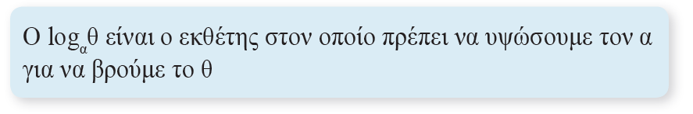


Προαπαιτούμενες Γνώσεις

Slide 13
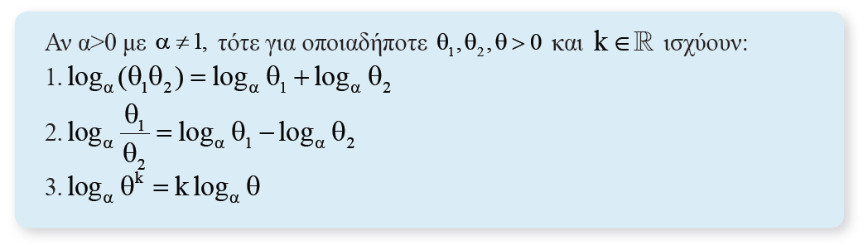


Προαπαιτούμενες Γνώσεις

Slide 14
  ΠΡΩΤΟΣ ΘΕΡΜΟΔΥΝΑΜΙΚΟΣ ΝΟΜΟΣ
2-9 ΕΦΑΡΜΟΓΗ ΤΟΥ ΠΡΩΤΟΥ ΘΕΡΜΟΔΥΝΑΜΙΚΟΥ ΝΟΜΟΥ ΣΕ ΕΙΔΙΚΕΣ ΠΕΡΙΠΤΩΣΕΙΣ
Β) Ισόχωρη αντιστρεπτή μεταβολή
Στην ισόχωρη θέρμανση όλο το ποσό θερμότητας που απορρόφησε το αέριο χρησιμοποιήθηκε για την αύξηση της εσωτερικής του ενέργειας.

Slide 15
  ΠΡΩΤΟΣ ΘΕΡΜΟΔΥΝΑΜΙΚΟΣ ΝΟΜΟΣ
2-9 ΕΦΑΡΜΟΓΗ ΤΟΥ ΠΡΩΤΟΥ ΘΕΡΜΟΔΥΝΑΜΙΚΟΥ ΝΟΜΟΥ ΣΕ ΕΙΔΙΚΕΣ ΠΕΡΙΠΤΩΣΕΙΣ
Γ) Ισοβαρής αντιστρεπτή μεταβολή
Στην ισοβαρή θέρμανση ένα μέρος από το ποσό θερμότητας που απορρόφησε το αέριο από το περιβάλλον χρησιμοποιήθηκε για την αύξηση της εσωτερικής του ενέργειας και το υπόλοιπο αποδόθηκε εκ νέου στο περιβάλλον με τη μορφή έργου.

Slide 16
  ΠΡΩΤΟΣ ΘΕΡΜΟΔΥΝΑΜΙΚΟΣ ΝΟΜΟΣ
2-9 ΕΦΑΡΜΟΓΗ ΤΟΥ ΠΡΩΤΟΥ ΘΕΡΜΟΔΥΝΑΜΙΚΟΥ ΝΟΜΟΥ ΣΕ ΕΙΔΙΚΕΣ ΠΕΡΙΠΤΩΣΕΙΣ
Δ) Αδιαβατική μεταβολή
Αδιαβατική ονομάζουμε τη μεταβολή κατά την οποία δε συντελείται μεταφορά θερμότητας από το περιβάλλον προς το σύστημα ή αντίστροφα.
Στην αδιαβατική μεταβολή το έργο είναι ίσο με το αντίθετο της μεταβολής της εσωτερικής ενέργειας.

Slide 17
  ΠΡΩΤΟΣ ΘΕΡΜΟΔΥΝΑΜΙΚΟΣ ΝΟΜΟΣ
2-9 ΕΦΑΡΜΟΓΗ ΤΟΥ ΠΡΩΤΟΥ ΘΕΡΜΟΔΥΝΑΜΙΚΟΥ ΝΟΜΟΥ ΣΕ ΕΙΔΙΚΕΣ ΠΕΡΙΠΤΩΣΕΙΣ
Δ) Αδιαβατική μεταβολή

Slide 18
  ΠΡΩΤΟΣ ΘΕΡΜΟΔΥΝΑΜΙΚΟΣ ΝΟΜΟΣ
2-9 ΕΦΑΡΜΟΓΗ ΤΟΥ ΠΡΩΤΟΥ ΘΕΡΜΟΔΥΝΑΜΙΚΟΥ ΝΟΜΟΥ ΣΕ ΕΙΔΙΚΕΣ ΠΕΡΙΠΤΩΣΕΙΣ
Ε) Κυκλική αντιστρεπτή μεταβολή
Το ολικό έργο σε μια κυκλική αντιστρεπτή μεταβολή είναι ίσο με το εμβαδόν που περικλείεται από τη γραμμή του διαγράμματος, στη γραφική παράσταση p-V.
Στην κυκλική μεταβολή η θερμότητα που απορροφά ή αποδίδει το αέριο ισούται με το έργο που παράγει ή δαπανά.

Slide 19
2-10 ΓΡΑΜΜΟΜΟΡΙΑΚΕΣ ΕΙΔΙΚΕΣ ΘΕΡΜΟΤΗΤΕΣ ΑΕΡΙΩΝ
C: γραμμομοριακή ειδική θερμότητα
Η γραμμομοριακή ειδική θερμότητα C, στο SI, μετριέται σε J/(mol K) και εκφράζει το ποσό θερμότητας που πρέπει να προσφερθεί σε 1 mol του σώματος για να αυξηθεί η θερμοκρασία του κατά ένα βαθμό.

Slide 20
2-10 ΓΡΑΜΜΟΜΟΡΙΑΚΕΣ ΕΙΔΙΚΕΣ ΘΕΡΜΟΤΗΤΕΣ ΑΕΡΙΩΝ
Θέρμανση αερίου με σταθερό όγκο

Slide 21
2-10 ΓΡΑΜΜΟΜΟΡΙΑΚΕΣ ΕΙΔΙΚΕΣ ΘΕΡΜΟΤΗΤΕΣ ΑΕΡΙΩΝ
Θέρμανση αερίου με σταθερή πίεση

Slide 22
2-10 ΓΡΑΜΜΟΜΟΡΙΑΚΕΣ ΕΙΔΙΚΕΣ ΘΕΡΜΟΤΗΤΕΣ ΑΕΡΙΩΝ
Υπολογισμός των Cp και C_{V}

Slide 23
2-10 ΓΡΑΜΜΟΜΟΡΙΑΚΕΣ ΕΙΔΙΚΕΣ ΘΕΡΜΟΤΗΤΕΣ ΑΕΡΙΩΝ
Υπολογισμός των Cp και C_{V}
=12,47 J/mol ⋅K
=20,78 J/mol ⋅K
Τύπος αερίου | Αέριο | C_{V} (J/mol⋅K) | C_{p} (J/mol⋅K) | C_{p}-C_{V} (J/mol⋅K) | γ = C_{p}/C_{V}
Μονοατομικό | He | 12,47 | 20,78 | 8,31 | 1,67
 | A | 12,47 | 20,78 | 8,31 | 1,67
Διατομικό | Η₂ | 20,42 | 28,74 | 8,32 | 1,41
 | Ν₂ | 20,76 | 29,07 | 8,31 | 1,4
 | Ο₂ | 20,85 | 29,17 | 8,31 | 1,4
 | CO | 20,85 | 29,16 | 8,31 | 1,4
Πολυατομικό | CO₂ | 28,46 | 36,94 | 8,48 | 1,3
 | SO₂ | 31,39 | 40,37 | 8,98 | 1,29
 | H₂S | 34,6 | 34,6 | 8,65 | 1,33

Slide 24
2-10 ΓΡΑΜΜΟΜΟΡΙΑΚΕΣ ΕΙΔΙΚΕΣ ΘΕΡΜΟΤΗΤΕΣ ΑΕΡΙΩΝ
Παρατηρούμε ότι η θεωρητική πρόβλεψη για τα C_{V} και C_{P} με βάση το ιδανικό αέριο, συμφωνεί απόλυτα με τα πειραματικά δεδομένα αν πρόκειται για μονοατομικό αέριο, ενώ αποκλίνει αισθητά για τα διατομικά και πολυατομικά αέρια. Αυτό οφείλεται στο γεγονός ότι ενώ τα μόρια των μονοατομικών αερίων προσεγγίζουν το μοντέλο του ιδανικού αερίου τα μόρια που αποτελούνται από περισσότερα άτομα εμφανίζουν δομή που δεν γίνεται να αγνοηθεί.
Πιο συγκεκριμένα, στο ιδανικό αέριο θεωρήσαμε τα μόρια υλικά σημεία, οπότε η μόνη δυνατότητα κίνησης είναι η μεταφορική κίνηση και υπολογίσαμε την εσωτερική του ενέργεια ως το άθροισμα των μεταφορικών κινητικών ενεργειών των μορίων του. Τα διατομικά μόρια, όπως τα μόρια του Ν₂ και του Ο₂ πρέπει να θεωρηθούν ότι αποτελούνται από δύο σωματίδια συνδεδεμένα μεταξύ τους. Εκτός από τη δυνατότητα που έχει ένα τέτοιο μόριο να κάνει μεταφορική κίνηση, τα σωματίδια που το αποτελούν έχουν τη δυνατότητα να περιστρέφονται γύρω από το κοινό κέντρο μάζας τους και, κάτω από ορισμένες συνθήκες (υψηλή θερμοκρασία), να ταλαντώνονται. Όλες αυτές οι κινήσεις συνεισφέρουν στην εσωτερική ενέργεια. Έτσι, αν θέλαμε να κάνουμε πιο ακριβείς υπολογισμούς όταν υπολογίζουμε την εσωτερική ενέργεια θα πρέπει για τέτοια αέρια (διατομικά-τριατομικά) να λάβουμε υπόψη όλες τις κινήσεις.
Όμως, όπως φαίνεται στον πίνακα, ακόμα και σ΄ αυτές τις περιπτώσεις (διατομικά ή πολυατομικά μόρια) η διαφορά C_{P}-C_{V} συμφωνεί, με μεγάλη προσέγγιση, με τη σχέση

